Slide 1

«Веление души»
волонтерское движение

Slide 2
История возникновения
В 2017 году на базе МКУК «Новоалександровский культурно-досуговый центр» Новоалександровского сельского поселения было организовано волонтерское движение, состоящее из работников МКУК в количестве 20 человек
В 2019 году движение получило название «Веление души», и нашло свой отклик не только среди работников МКУК, но и среди населения Новоалександровского СП;
В настоящее время возрастная категория участников движения составляет с 6 до 60 лет.

Slide 3
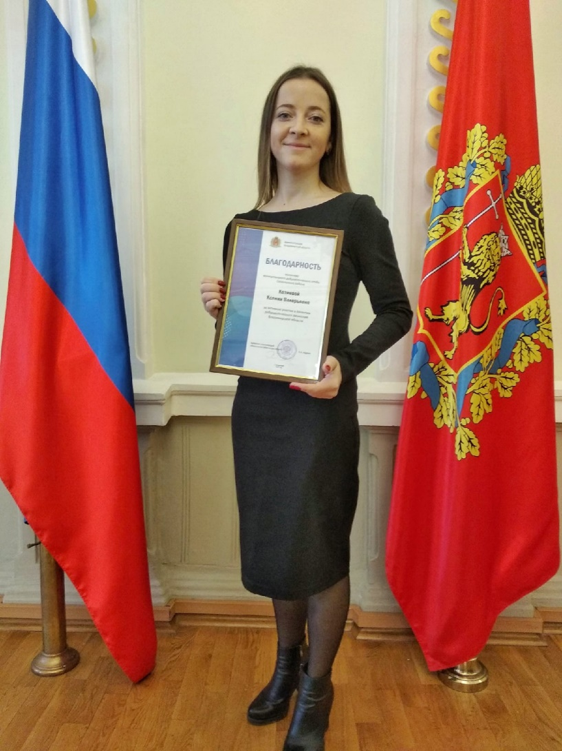
Волонтерское движение «Веление души»
Куратор волонтерского движения – Козиева Ксения Валерьевна
► 89051482656
HelloKsenyaK@yandex.ru

Slide 4
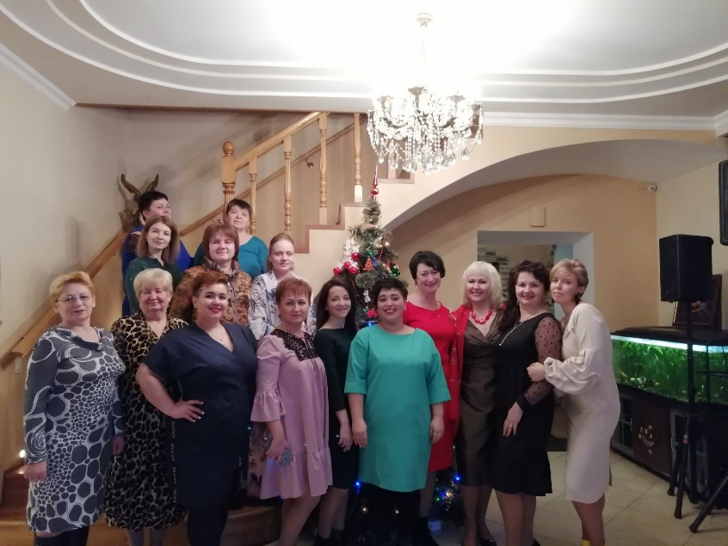
Наша команда

Slide 5
Направление работы
приоритетным направлением волонтерского движения является организация досуга населения;
организация массовых культурных мероприятий;
творчество;
гражданско – патриотическое направление;
материнство и детство;
экология и благоустройство

Slide 6
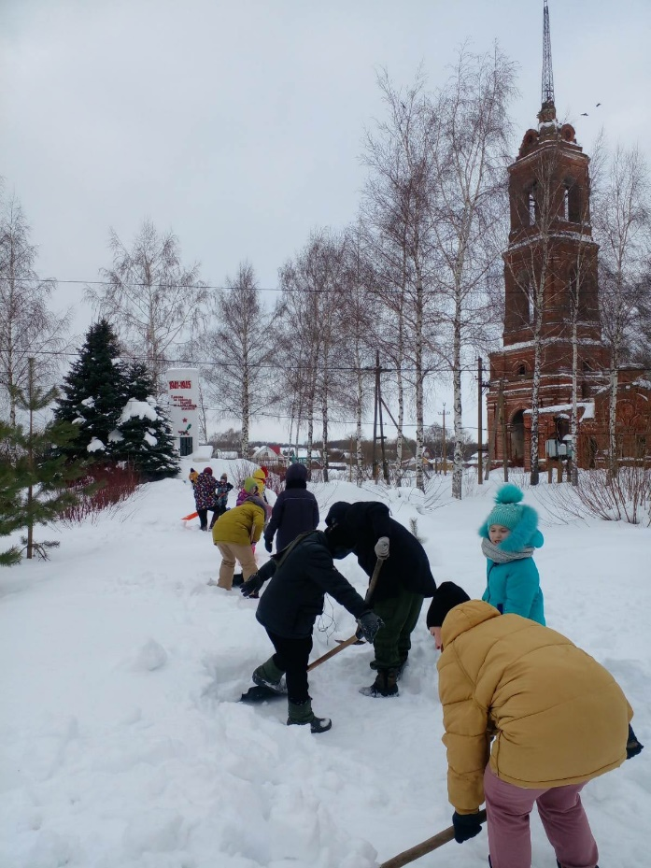
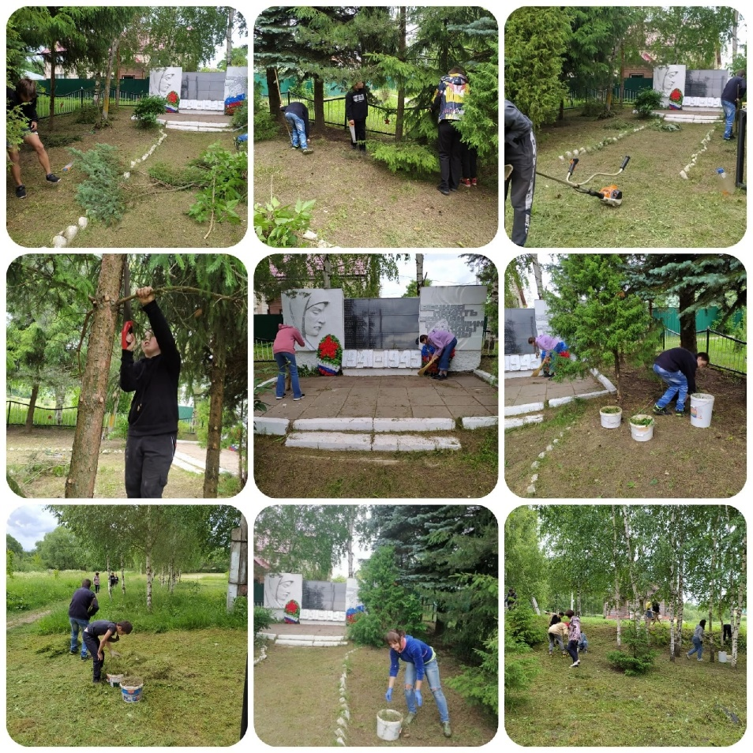
Волонтерское движение «Веление души»
Трудовые десанты на территориях мемориалов погибшим воинам
Месяцы добрых дел
«Спешим делать добро»

Slide 7
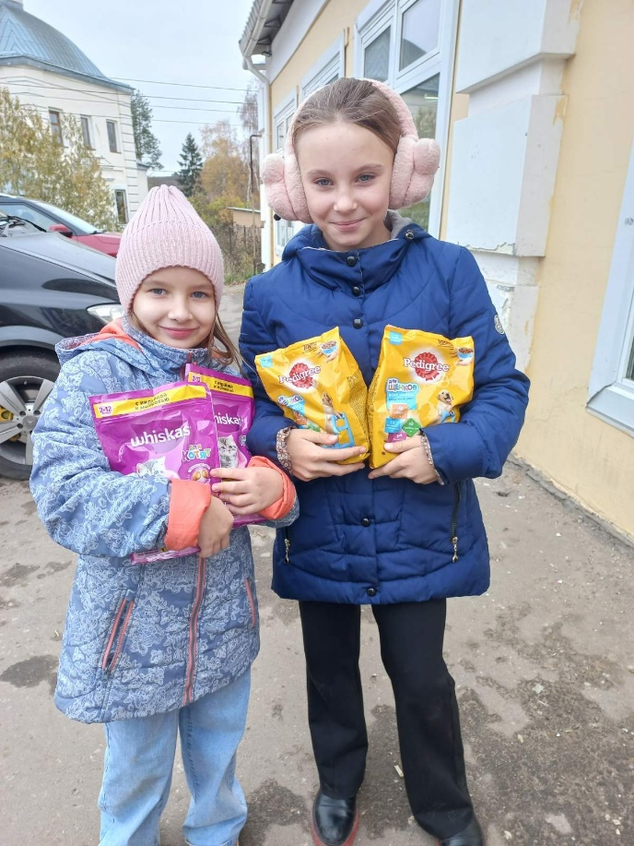
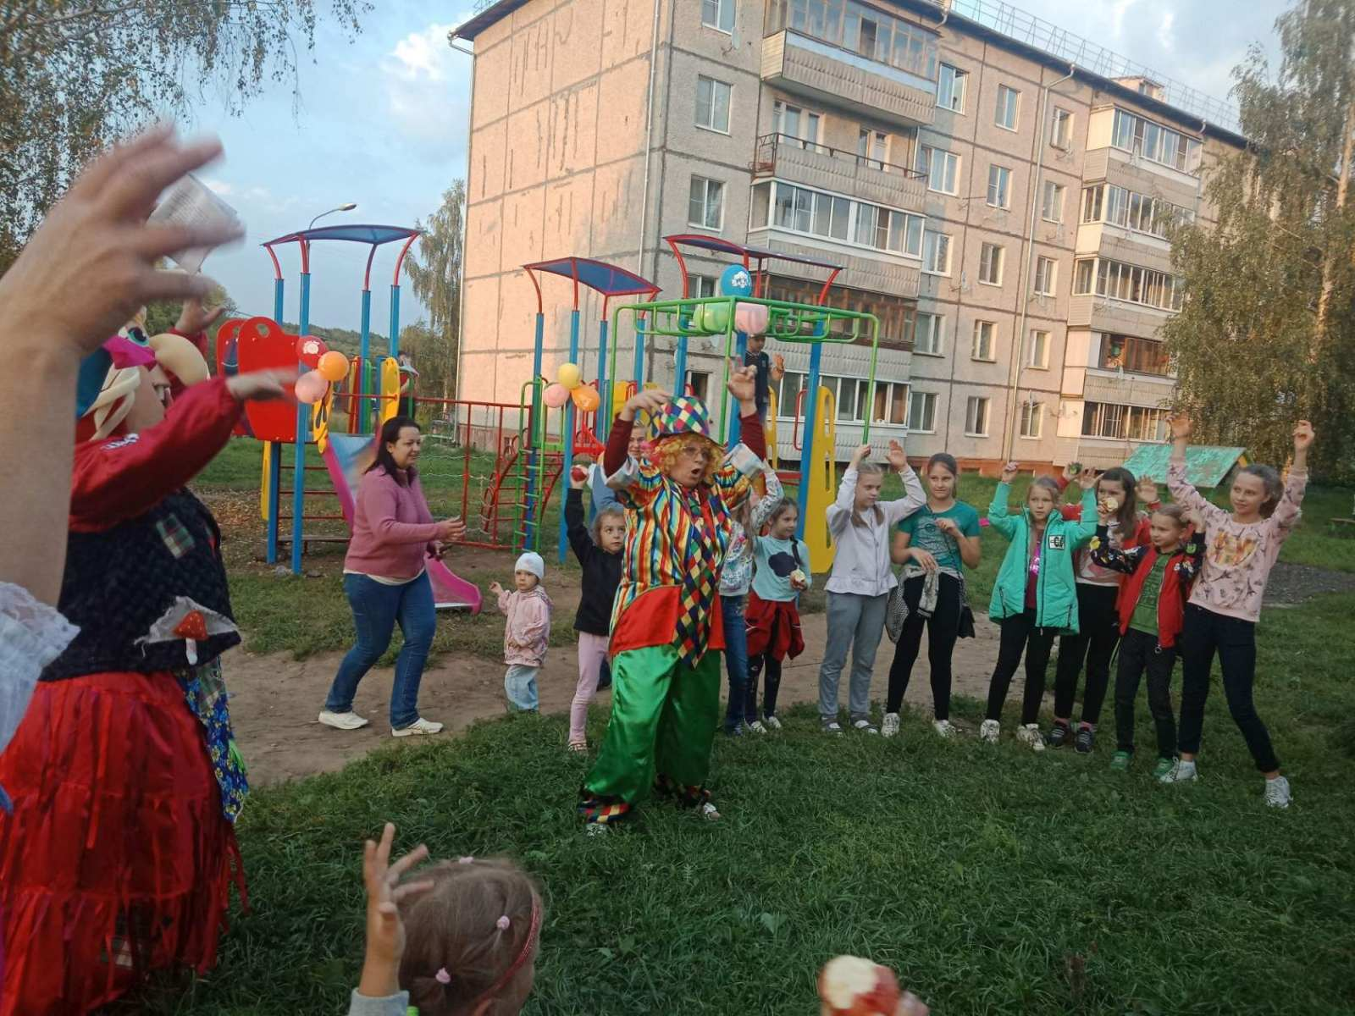
Волонтерское движение «Веление души»
Акция «Лохматая неделя»
Проект «Дворы для детворы»

Slide 8
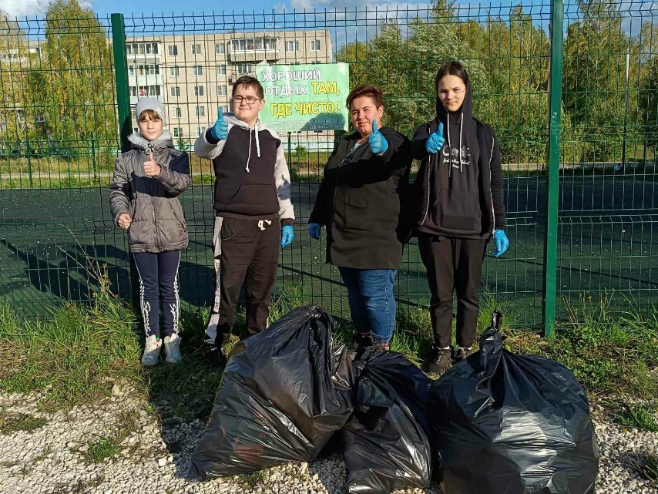
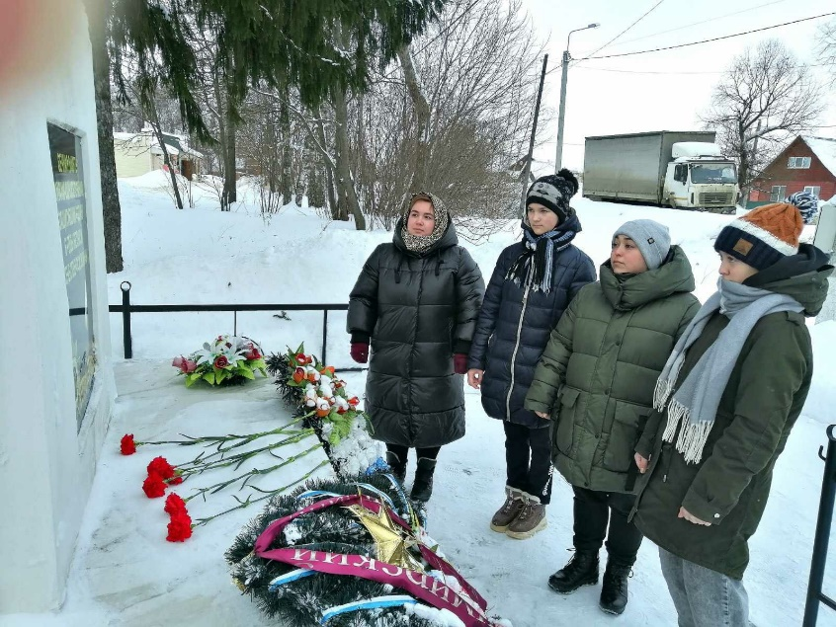
Волонтерское движение «Веление души»
Акция «Сделаем-2022»
Патриотическая акция
«Сталинград»

Slide 9
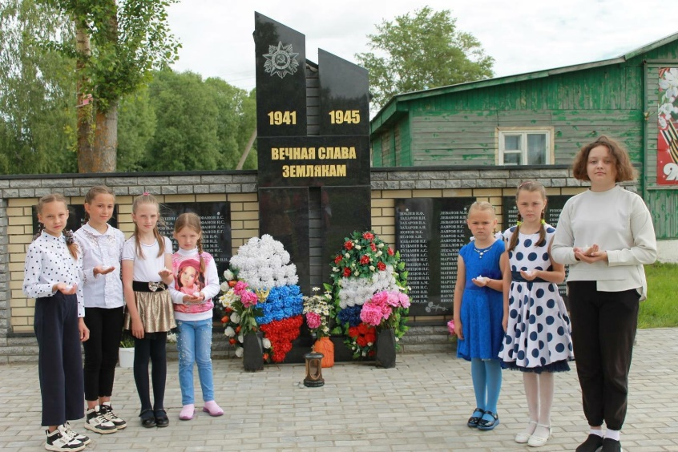
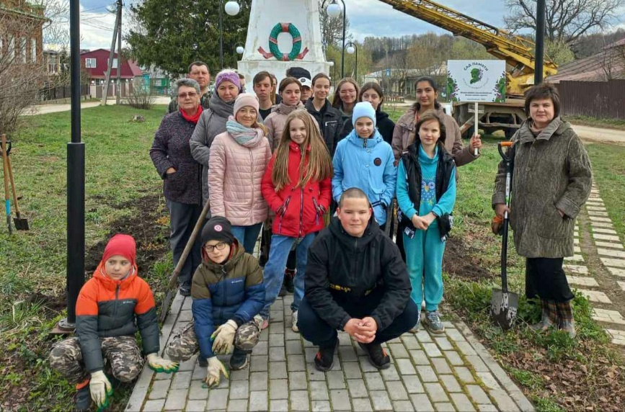
Волонтерское движение «Веление души»
Акция «Свеча Памяти»
Международная акция
«Сад Памяти»

Slide 10
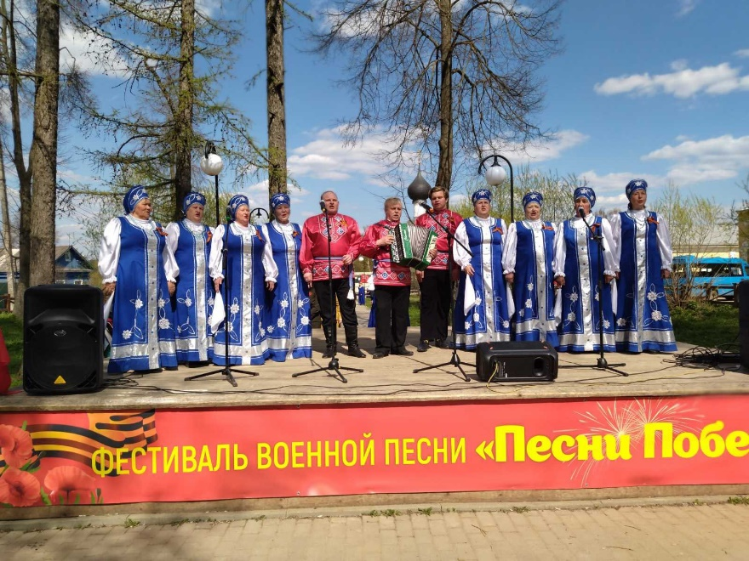
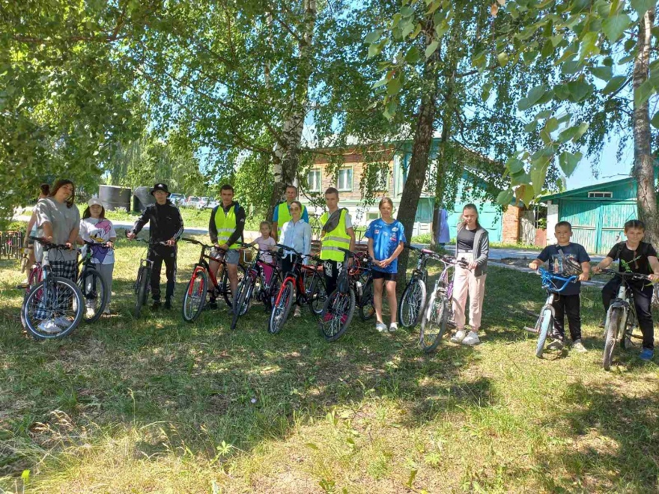
Волонтерское движение «Веление души»
Флешмоб-акция
«Песни Победы»
Реализация проекта
«Зеленая миля»

Slide 11
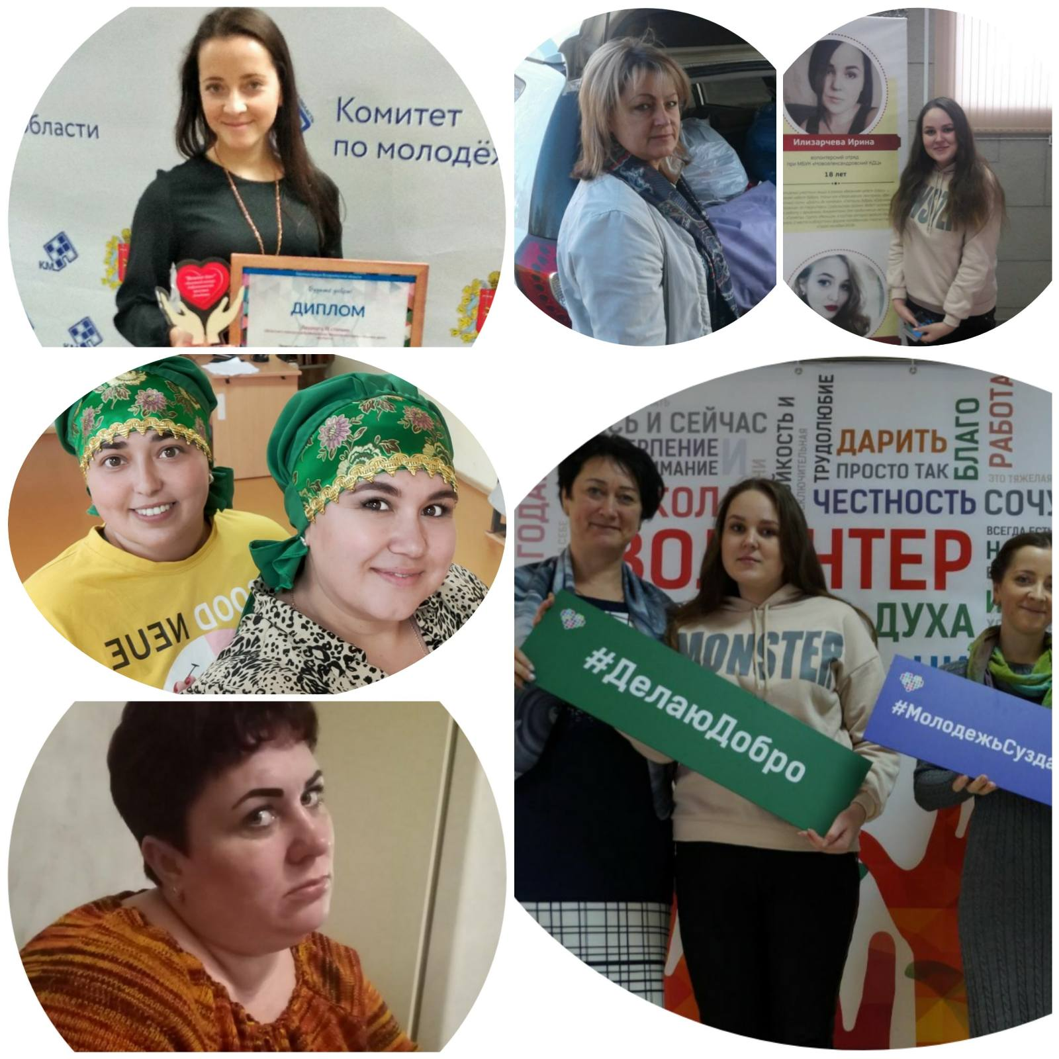
Волонтерское движение «Веление души»

Slide 12

Наши награды

Slide 13

«Возьми свое сердце, зажги его смело, отдай его людям, чтоб вечно горело…»

